Slide 1
Начальные сведения по стереометрии.
Плоскости в пространстве.

Slide 2
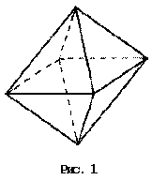
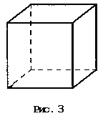
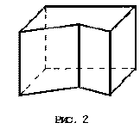
Стереометрия. Примеры пространственных фигур.
Стереометрия — раздел геометрии, в котором изучаются свойства фигур в пространстве (пространственных фигур). Слово «стереометрия» состоит из греческих слов «стереос» — телесный, пространственный и «метрео» — измеряю.
Не нужно путать этот раздел с планиметрией, поскольку в планиметрии изучаются свойства фигур на плоскости (т.е. свойства плоских фигур), а в стереометрии – свойства фигур в пространстве (т.е. свойства пространственных фигур).
Примеры пространственных фигур (рис. 1-3)

Slide 3
Плоскость в пространстве. Взаимное расположение плоскостей.
Плоскость, прямая, точка — основные понятия геометрии. Нам трудно
дать им четкие определения, однако интуитивно мы понимаем, что это
такое. Плоскость имеет только два измерения. У нее нет глубины.
Прямая имеет лишь одно измерение, а у точки вообще нет размеров —
ни длины, ни ширины, ни высоты.
Плоскость бесконечна. Поэтому в задачах мы рисуем только часть
плоскости.

Slide 4
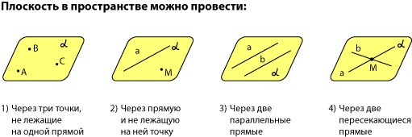
Плоскость в пространстве. Взаимное расположение плоскостей.

Slide 5
Плоскость в пространстве. Взаимное расположение плоскостей.
А как предыдущие утверждения выглядят в пространстве?
Очень просто. Лист плотной бумаги послужит «моделью»
плоскости. Можно взять и другой плоский предмет, например, CD-диск, пластиковую карту. Карандаши вполне могут изобразить прямые. Все аксиомы и теоремы стереометрии можно показать «на пальцах», то есть с помощью подручных материалов.

Slide 6
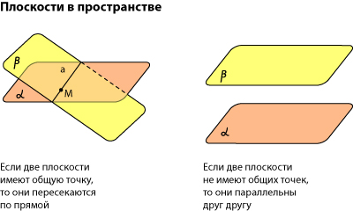
Плоскость в пространстве. Взаимное расположение плоскостей.
Две плоскости в пространстве либо параллельны, либо пересекаются. Примеры в окружающем пространстве найти легко.

Slide 7
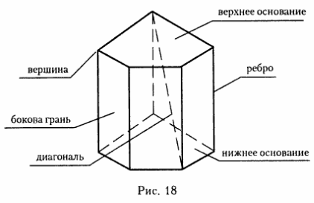
Прямая призма. Пирамида.
Многогранником называется такое тело, поверхность которого состоит из конечного числа плоских многоугольников.
Прямая призма относится к простейшим многогранникам. Каждая грань (многоугольник, ограничивающий многогранник) многогранника расположена в своей плоскости. Пересечение граней многогранника проходит по линии его ребер.
На рис. 18 — пятигранная прямоугольная призма (в основании призмы лежит пятиугольник). У нее 10 вершин; 5 боковых граней; 2 основания (верхнее и нижнее). Для прямоугольной призмы высотой служит любое ребро, расположенное перпендикулярно основанию.

Slide 8
Призма — это многогранник, у которого две грани, называемые основаниями, — равные многоугольники, а все остальные — боковые грани, состоящие из параллелограммов, плоскости которых параллельны одной прямой, называемой ребром многогранника.
Высота призмы — это расстояние между ее основаниями. Для прямой призмы, у которой все ребра перпендикулярны основаниям, — это любое из ребер.
Отрезок, соединяющий две вершины, не принадлежащие одной грани, называется диагональю призмы.
Площадь боковой поверхности призмы равна произведению периметра основания и высоты.
S_{бок} = p * h
Объем прямой призмы равен произведению площади основания и длины бокового ребра.
V = S_{бок} * l

Slide 9
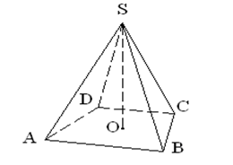
Пирами́да — многогранник, основание которого — многоугольник, а остальные грани — треугольники, имеющие общую вершину. По числу углов основания различают пирамиды треугольные, четырёхугольные и т. д.Пирамида является частным случаем конуса.

Slide 10

Объем пирамиды
Объем пирамиды равен трети от произведения площади ее основания на высоту.
Формула объема пирамиды:
Площадь полной поверхности пирамиды
Площадью поверхности пирамиды называется сумма площадей всех ее граней .
Площадь боковой поверхности — сумма площадей всех боковых граней .

Slide 11
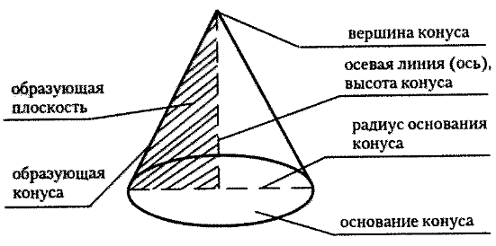
Конус. Цилиндр. Шар.
Конус — геометрическое тело, образуемое вращением прямоугольного треугольника около одного из катетов. Гипотенуза называется образующей; неподвижный катет — высотой; круг, описываемый вращающимся катетом — основанием.

Slide 12

Боковая поверхность конуса равна произведению окружности основания на половину образующей.
Объем конуса равен площади основания, умноженной на треть высоты.

Slide 13
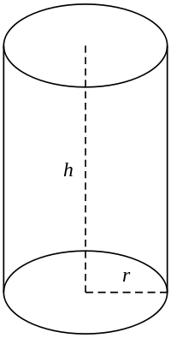
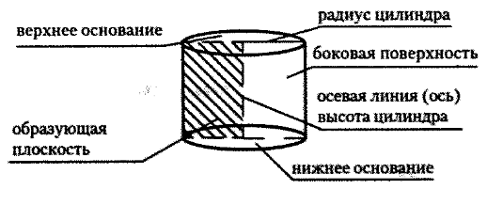
ЦИЛИНДР — (лат. cylindrus) геометрическое тело, ограниченное с концов двумя кругами, с боков плоскостью, огибающею эти круги, и образованное вращением прямоугольника около одной стороны.

Slide 14
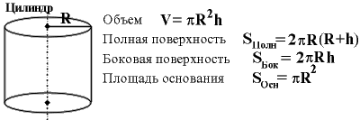

Slide 15
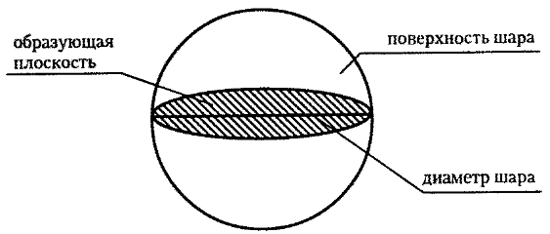
Шар - геометрическое тело, ограниченное сферической или шаровой поверхностью и
получающееся при вращении круга вокруг своего диаметра.

Slide 16
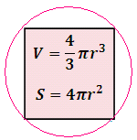
Площадь и объем шара.

Slide 17
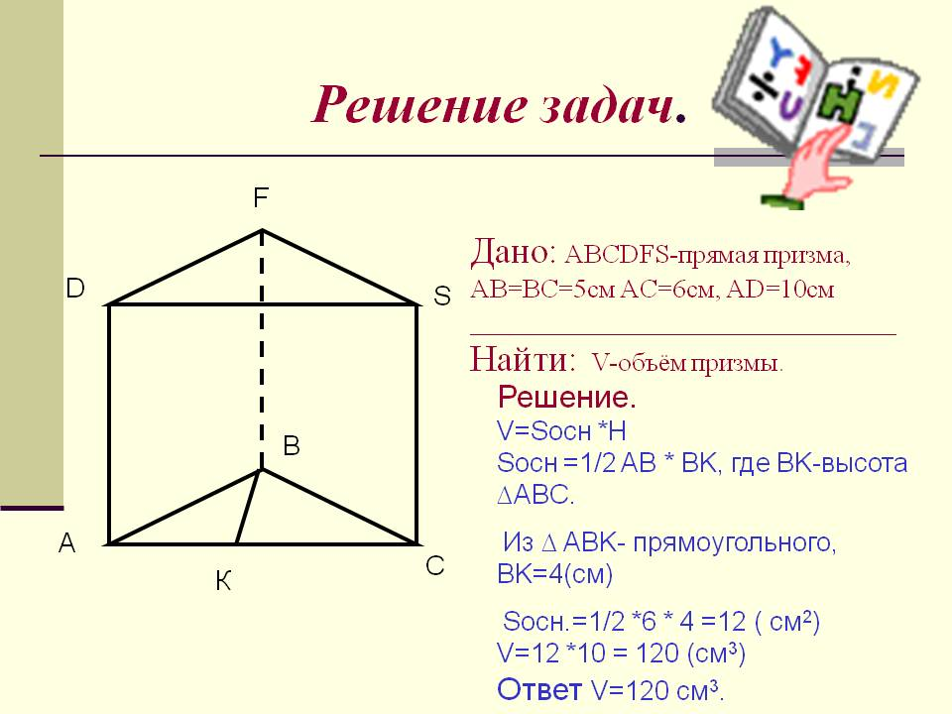

Slide 18
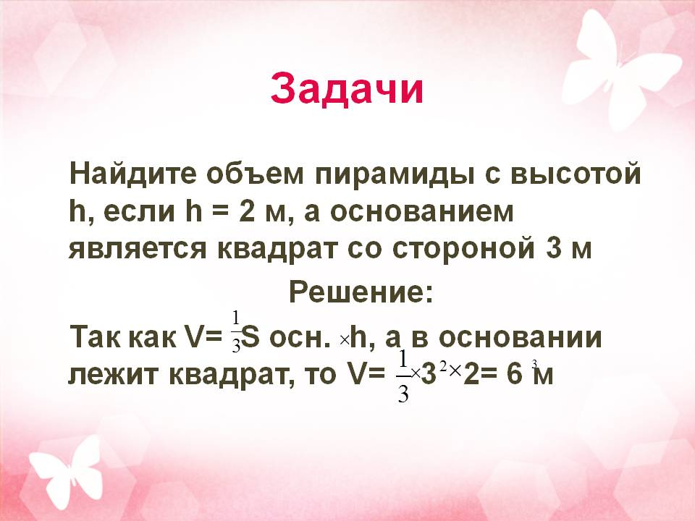

Slide 19
